Slide 1
ГИГИЕНА ОРГАНОВ ПИЩЕВАРЕНИЯ. ПРЕДУПРЕЖДЕНИЕ ЖЕЛУДОЧНО-КИШЕЧНЫХ ИНФЕКЦИЙ
ПРЕЗЕНТАЦИЯ ПО БИОЛОГИИ
ДЛЯ УЧАЩИХСЯ 8 КЛАССА
Автор презентации
Невмержицкая Е.Н.
учитель биологии
МБОУ ДР
«Мало-Лученская
ООШ №13»

Slide 2
Задачи:
Образовательные: изучить признаки, причины желудочно-кишечных заболеваний и пути их профилактики.
Развивающие: совершенствовать умения работать с текстом, продолжать развивать умения анализировать, выделять главное, обобщать.
Воспитательные: совершенствовать навыки работы в группах, воспитывать чувства коллективизма, способствовать гигиеническому воспитанию учащихся.

Slide 3
«Мы едим для того, чтобы жить, а не живём для того,
чтобы есть» (Сократ)

Slide 4
ПРАВИЛА ПРИЁМА ПИЩИ
1. Регулярное питание.
При регулярном
питании вырабатывается
условный рефлекс,
следовательно, перед
приемом пищи уже
выделяется желудочный
сок, что способствует
лучшему
перевариванию
пищи.

Slide 5
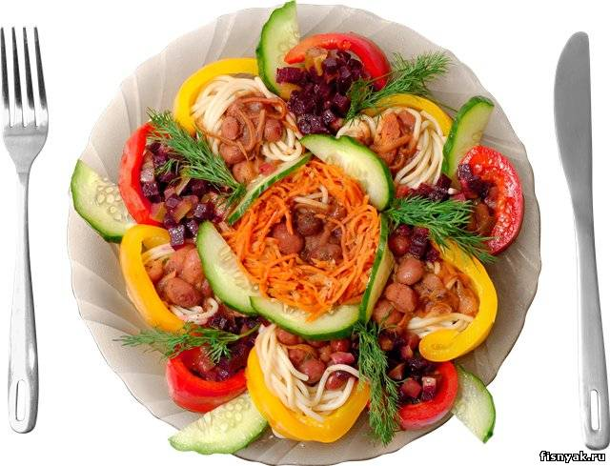
2. Пища должна иметь привлекательный вид, приятный запах и вкус. Такая пища вызывает аппетит и способствует увеличению выделения желудочного сока.

Slide 6
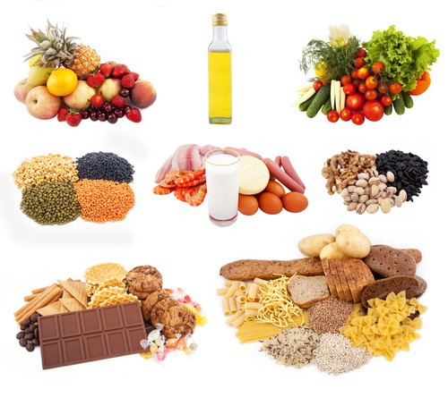
3. Разнообразное питание. Питательные вещества находятся в различных продуктах питания, поэтому необходимо употреблять в пищу разнообразную пищу. Много белков содержится в мясе, молочной продукции, бобовых.
Жиры – орехи,
растительные и
животные жиры.
Углеводы – мучные и
кондитерские изделия.

Slide 7
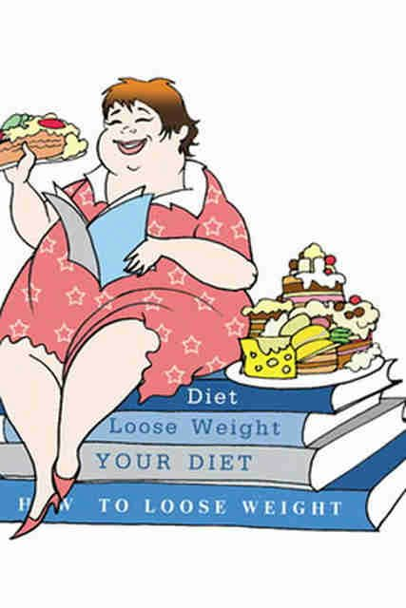
4. Умеренность в еде.
Переедание способствует
отложению избытка
питательных веществ, что ведет
к ожирению. Не зря русская
пословица гласит: Завтрак съешь
сам, обед подели с другом, а ужин
отдай врагу. Из-за стола необходимо выходить с
чувством легкого голода, так как
гуморальный сигнал о насыщении приходит
на 20 минут позднее, после того, как человек уже
сыт.

Slide 8
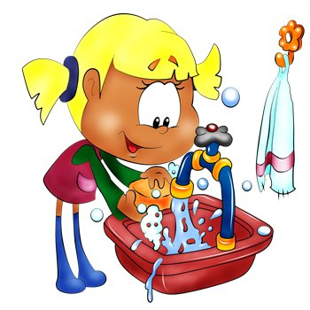
5. Есть не торопясь.
Тщательное пережевывание пищи способствует лучшей ее механической обработке.
6. Соблюдение правил личной гигиены.
Перед едой необходимо
вымыть руки, чтобы не
занести
возбудителей
инфекции в организм.

Slide 9
ПИЩЕВЫЕ ОТРАВЛЕНИЯ
1. Пищевое отравление может вызываться различными микроорганизмами, чаще всего это сальмонеллы, палочки ботулизма, холерный вибрион, дизентерийная палочка.
2. Попадая в организм, бактерии выделяют яд, который вызывает острое воспаление слизистой желудка, тонкой и толстой кишки. Симптомы: тошнота, рвота, боли в животе, головная боль, иногда судороги.

Slide 10
3. Инфекция передается через зараженные пищевые продукты – мясо, рыбу, молоко, салаты и т. д.
4. Наряду с желудочно-кишечными инфекциями часто встречаются и глистные заболевания, иногда протекающие так же остро, как и инфекционные. Признаки: отсутствие аппетита, похудание, схваткообразные боли в животе, тошнота, рвота, дисфункция кишечника, нарушение сна, повышение нервозности

Slide 11
5. Избежать пищевые отравления и глистные инвазии можно, соблюдая правила личной гигиены, режим и сроки хранения продуктов, технологию приготовления пищи.

Slide 12
ДРУГИЕ ЗАБОЛЕВАНИЯ ЖКТ
1. Причинами гастрита, язвенной болезни желудка и двенадцатиперстной кишки являются неправильное питание и образ жизни людей;
2. Избежать данные желудочно-кишечные заболевания можно, правильно питаясь и ведя разумный образ жизни.

Slide 13
Правильное питание - одна из основ здорового образа жизни!
Правильное рациональное питание позволяет сохранить и укрепить здоровье, предупредить многие заболевания и излечить существующие
проблемы
со здоровьем.

Slide 14
БУДЬТЕ ЗДОРОВЫ!!!

